Slide 1
Lecture 12. matplotlib의 figure와 axes
인공지능소프트웨어학과 김준휘 교수

Slide 2
학습개요
도화지인 figure와 도화지 크기 지정
부분 그림을 그리기 위한 figure와 axes
격자(gird) 형태의 부분 그림 설정
부분 그림을 그리기 위한 기초
학습목표
도화지인 figure에서 크기를 지정할 수 있다.
격자 형태의 부분 그림에서 위치를 알고 그래프를 그릴 수 있다.
다음을 사용해 부분 그림을 그릴 수 있다.
plt.subplot() ㆍ plt.subplots() ㆍ fig.add_subplot()

Slide 3
LESSON 01
figure와
subplot

Slide 4
figure 개요
figure 개요
그려지는 그래프가 figure 객체 내에 존재하며, 그림을 그리는 종이라고 이해
fig = plt.figure(figsize=(10, 6))
figure 명령을 사용하여 그 반환 값으로 figure 객체를 얻음
일반적인 plot 명령 등을 실행하면 자동으로 figure를 생성해 주기 때문에 일반적으로는 figure 명령을 잘 사용하지 않음
figure 명령을 명시적으로 사용하는 경우
Jupyter 노트북에서 그림의 크기를 설정할 경우
figsize=(10, 6)
그림 크기: figsize 인수로 설정(크기와 비율을 지정)
단위: inch

Slide 5
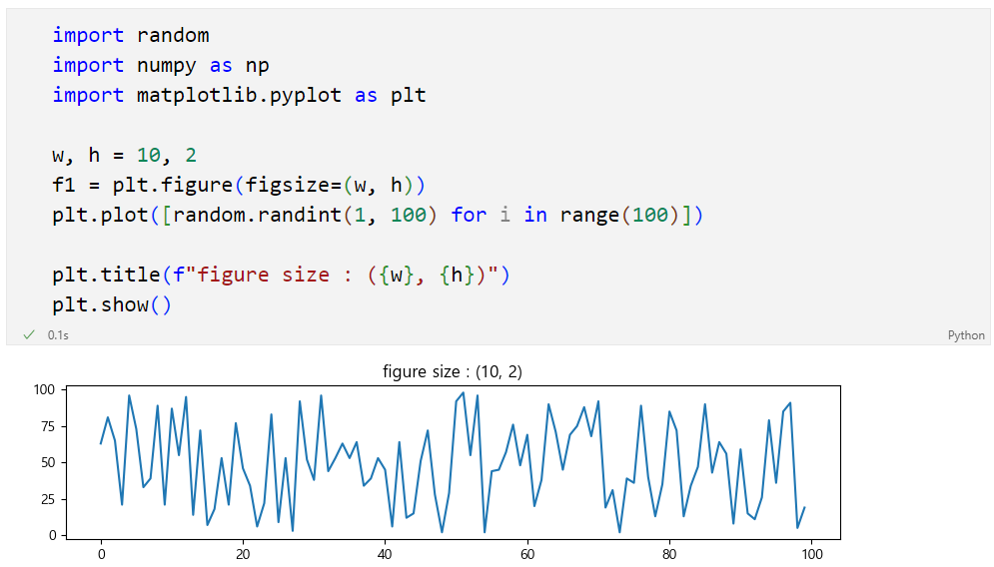
figure 개요
w, h = 10, 2
f1 = plt.figure(figsize=(w, h))

Slide 6
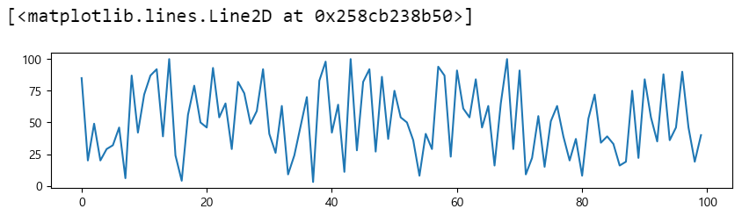
show()
그림 그리기(rendering)
시각화 명령을 실제로 차트로 렌더링(rendering)
마우스 움직임 등의 이벤트를 기다리라는 지시
주피터 노트북
셀 단위로 플롯 명령을 자동 렌더링 해주므로 show() 구문이 필요 없음
show() 구문이 없다면 (원하지 않은)
plot() 등의 이전 구문의 반환 값이 표시
일반 파이썬 인터프리터
show()가 필요
일반적인 코드가 되도록 항상 마지막에 실행

Slide 7
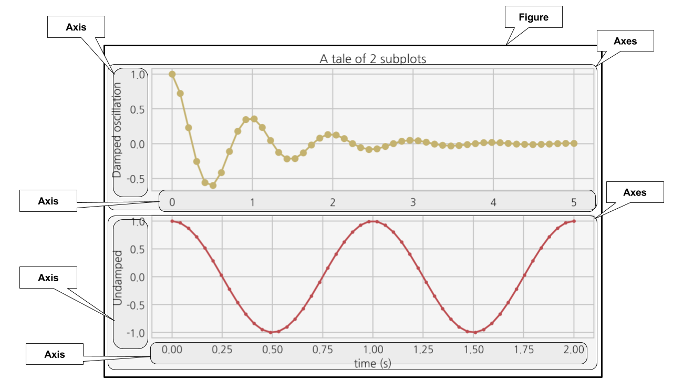
figure 구조
figure: 그림이 그려지는 캔버스나 종이
Axes: figure 내부의 부분 그림
Axis: 가로축이나 세로축 등의 축

Slide 8
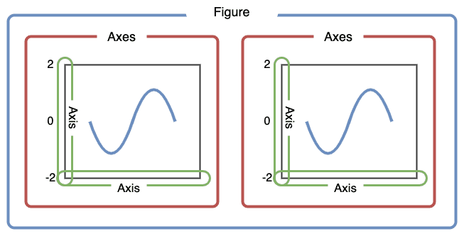
figure와 axes
격자(grid) 형태의 Axes 객체들을 생성
figure 안에 있는 각각의 부분 그림은 Axes 라고 불리는 객체
figure 내부에 행렬(matrix) 형태의 여러 그림이 있으며 이를 axes라 함

Slide 9
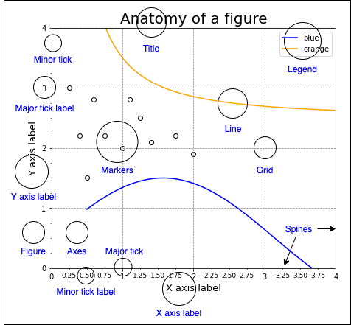
figure의 다양한 요소

Slide 10
LESSON 02
figure 내부
부분 그림 axes

Slide 11
부분 그림 axes에 그래프 그리는 방법 기초
plt.subplot()
가장 낮은 수준의 접근 방법이지만 가장 많이 사용되는 방법 중 하나
plt.subplots()
가장 간단하며 가독성이 좋은 방법
fig.add_subplot()
figure 객체로 서브플롯의 접근에 사용

Slide 12
plt.subplot
matplotlib.pyplot 모듈의 subplot() 함수
여러 개의 그래프(axes)를 하나의 그림(figure)에 나타내도록
그리드(grid) 형태의 Axes 객체들을 생성
ax1 = plt.subplot(2, 1, 1)
subplot(m, n, number)
ax1 = plt.subplot('211') 로도 가능
단 단위만 가능
세 개의 인수
m, n
전체 그리드 행렬의 모양을 지시하는 두 숫자
number
인수가 네 개 중 어느 것인지를 의미하는 숫자
첫번째 부분그림을 가리키는 숫자가 0이 아니라 1임에 주의

Slide 13
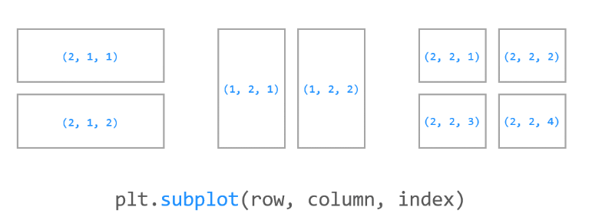
plt.subplot(row, column, index)
가로, 세로, 현재

Slide 14
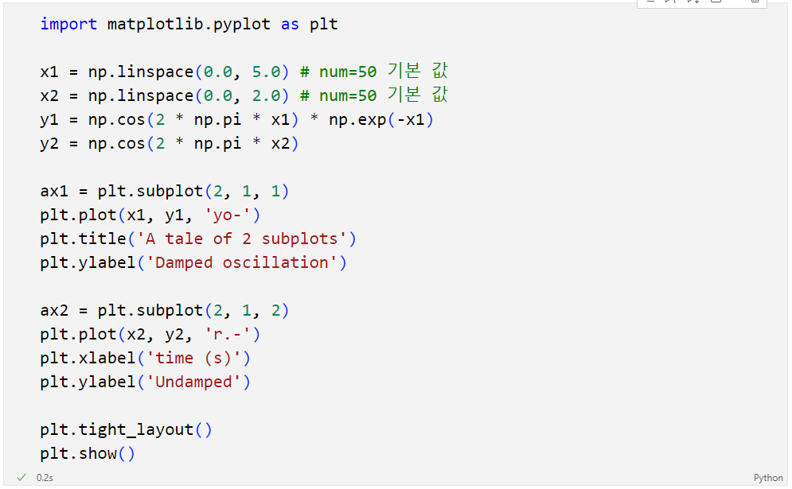
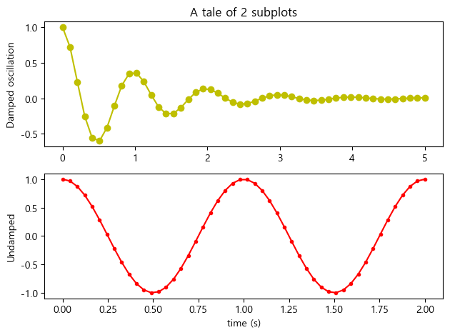
부분그림 2행 1열

Slide 15
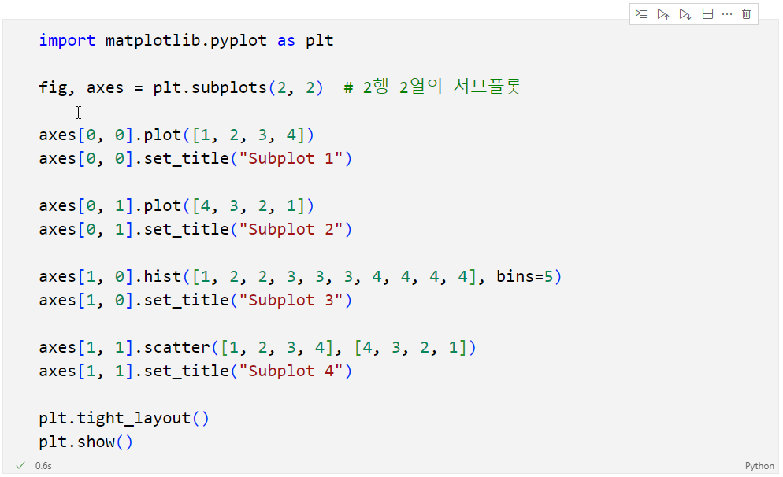
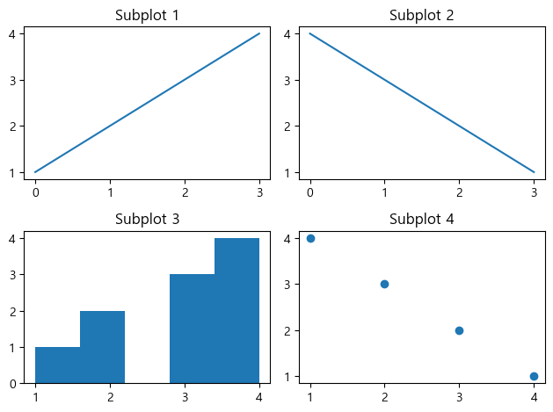
plt.subplots() 개요
plt.subplots(rows, columns) 함수
여러 개의 axes을 한 번에 생성하는 간단한 방법을 제공
plt.subplots()는 행과 열의 개수를 지정하고 모든 axes을 반환

Slide 16
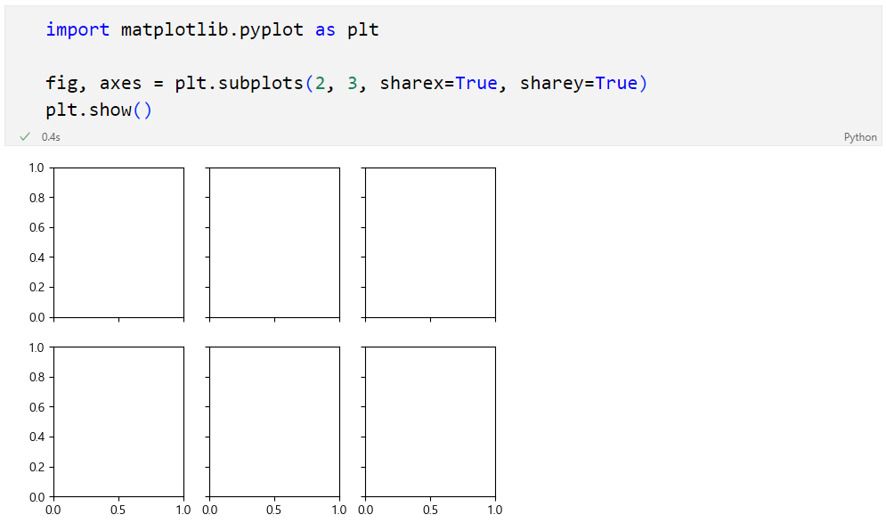
plt.subplots(m, n)
메소드
matplotlib.pyplot.subplots(nrows=1, ncols=1, sharex=False, sharey=False, squeeze=True, subplot_kw=None, gridspec_kw=None, **fig_kw)
특정한 배치에 맞추어 여러 개의 서브플롯을 포함하는 figure를 생성
인자 sharex=True, sharey=True
각 축의 인자를 하나로 공유

Slide 17
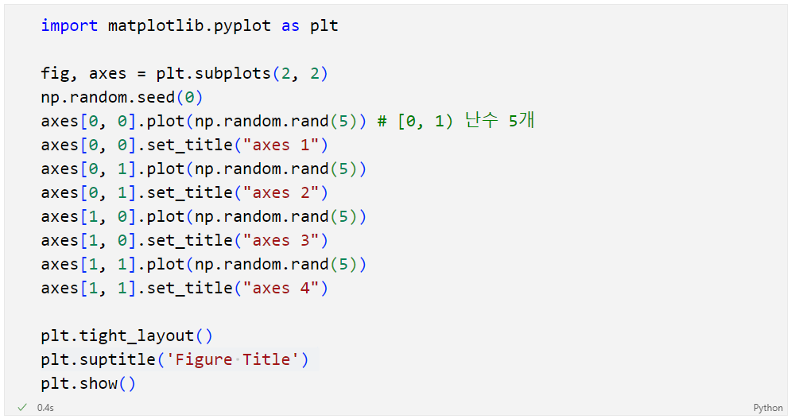
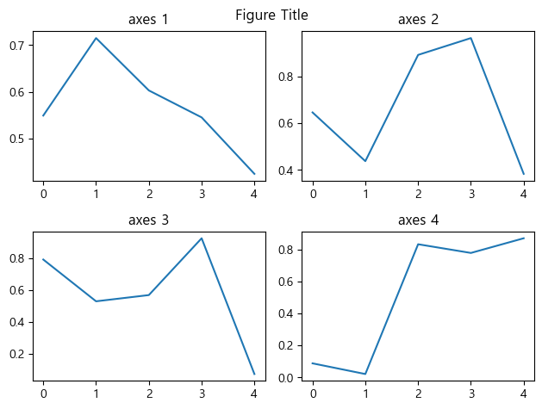
plt.subplots() 전체 제목과 부 제목
axes[0, 0].set_title("axes 1")
plt.suptitle('Figure Title')

Slide 18
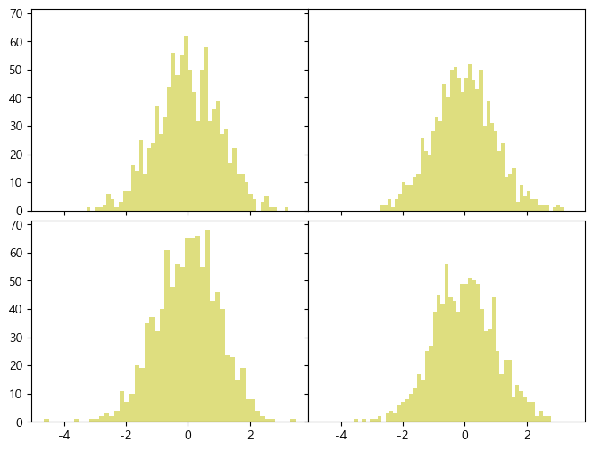
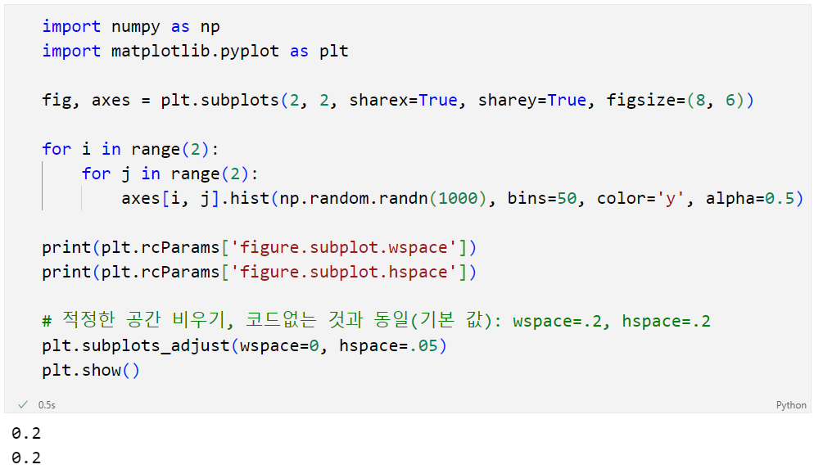
부분 그림 간의 간격 조절하기
plt.subplots_adjust(wspace=0, hspace=.05)
axes 간의 간격을 설정
비율로 명시, .05은 5%의 공간 비우기

Slide 19
fig.add_subplot() 개요
fig.add_subplot() 메서드
axes을 하나씩 추가할 수 있도록 figure 객체에 속한 메서드
axes을 생성하고 반환하며, 인덱스를 이용하여 위치를 지정

Slide 20
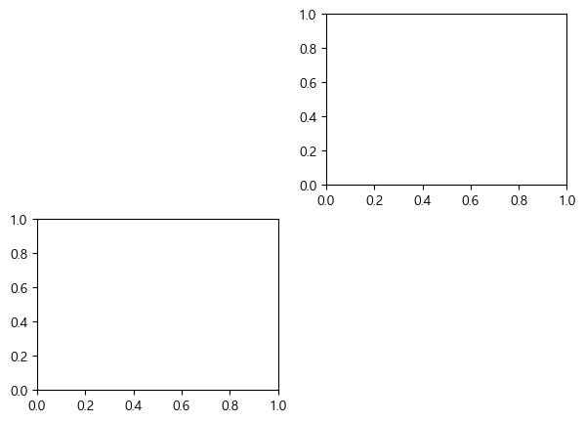
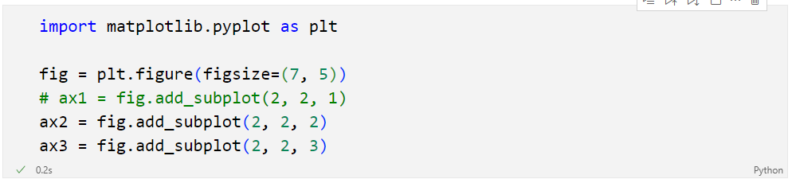
fig.add_subplot() 활용
Axes: 내부의 부분 그림
ax1 = fig.add_subplot(2, 2, 1)
크기 2 x 2
4개의 그림 중 1번 그림
ax2 = fig.add_subplot(2, 2, 2)
ax3 = fig.add_subplot(2, 2, 3)

Slide 21
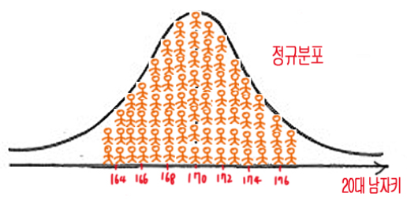
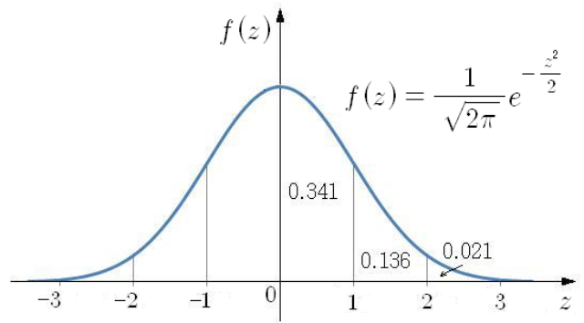
표준 정규 분포
정규 분포
가상적인 분포
우리나라 20대 남자키 분포
표준 정규 분포
평균 0, 표준편차 1

Slide 22
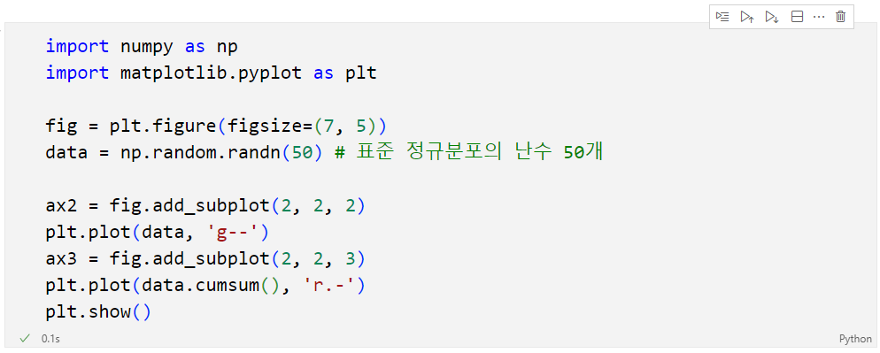
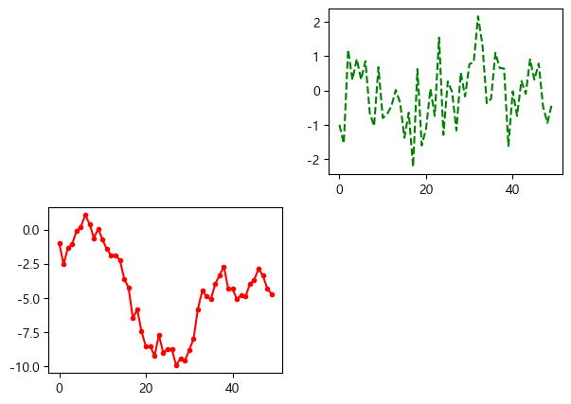
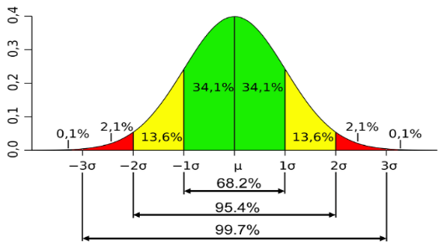
np.random.randn()
표준 정규 분포의 난수를 발생

Slide 23
Summary
학습정리

Slide 24
도화지인 figure에서 크기를 지정
w, h = 10, 2
f1 = plt.figure(figsize=(w, h))
plt.subplot()
ax1 = plt.subplot(2, 1, 1)
plt.plot(x1, y1, 'yo-’)
… ax2 = plt.subplot(2, 1, 2)
plt.plot(x2, y2, 'r.-’)
…

Slide 25
plt.subplots()
fig, axes = plt.subplots(2, 2) # 2행 2열의 서브플롯
axes[0, 0].plot([1, 2, 3, 4])
axes[0, 0].set_title("Subplot 1")
axes[0, 1].plot([4, 3, 2, 1])
axes[0, 1].set_title("Subplot 2")

Slide 26
fig.add_subplot()
fig = plt.figure(figsize=(7, 5))
# ax1 = fig.add_subplot(2, 2, 1)
ax2 = fig.add_subplot(2, 2, 2)
ax3 = fig.add_subplot(2, 2, 3)

